Slide 1
HALL 6

Slide 2
HALL 5A

Slide 3
BITI CUM EXERROVID
Igenimusciisi voluptam ium simagnienim debis ea de qui ratur • EUROSATORY.COM • #EUROSATORY2024
Ovidigenes doluptatis etum deliae conet que nonsequaest quaspicit hilloris et la essum hiliqui volupta taspitatio sendae.
Conet que nonsequaest quaspicit hilloris et la essum hiliqui volupta taspitatio sendae.
Quaspicit hilloris et la essum hiliqui volupta taspitatio sendae conet que nonsequaest quaspicit hilloris et la taspitatio sendae.
3

Slide 5
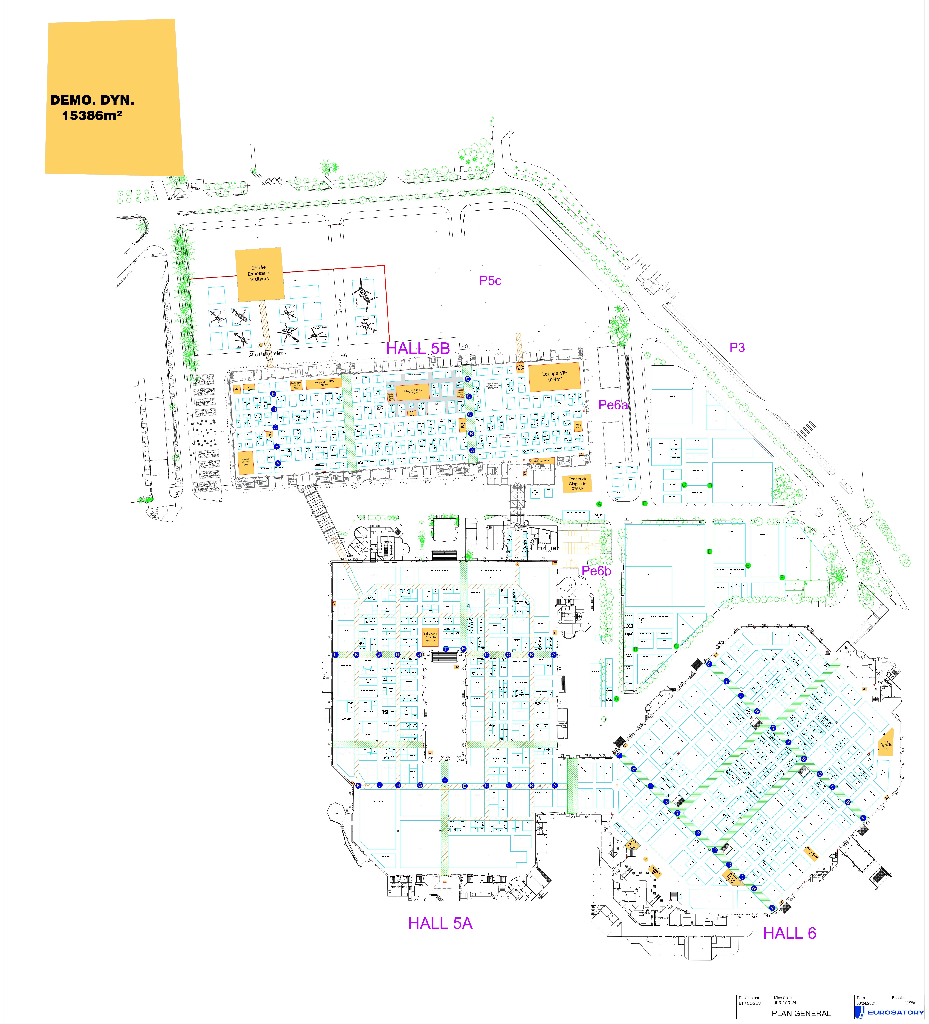
PLAN D ’ASSEMBLAGE

Slide 6
